Slide 1
ДЛЯ ВАС, РОДИТЕЛИ!
ЗАНИМАТЕЛЬНАЯ
МАТЕМАТИКА
НА ПРОГУЛКЕ
Notes:
1

Slide 2
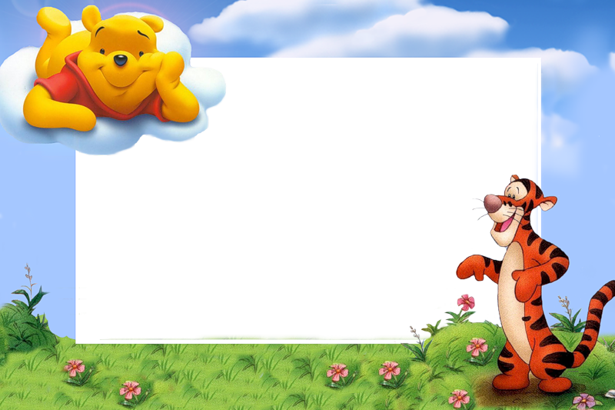
Чем занять ребенка на прогулке? Хотелось бы
поговорить о том, как математика на прогулке может помочь вам развить вашего ребенка и превратить дошкольное обучение детей в интересное приключение и занимательную игру.
Интерес к математике у ребенка можно вызвать, конечно же, игрой. Игра в жизни ребенка имеет особенное значение.
По дороге в детский сад или домой рассматривайте деревья (выше-ниже, толще-тоньше, больше-меньше-столько же).
На прогулке вы можете попросить ребенка подсчитать встречающиеся вам по дороге предметы.

Slide 3
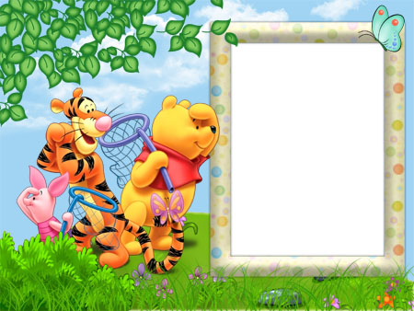
Собираясь на прогулку с малышом, прихватите с собой, к примеру, мячик. Мяч – прекрасное игровое пособие, с помощью которого, можно придумать множество интересных обучающих и развивающих игр. Давайте рассмотрим, какие математические игры с мячом на прогулке можно использовать, исходя из задач, которые ставит программа по подготовке дошкольников к изучению математики и представления о том, что должен знать и уметь дошкольник .

Slide 4
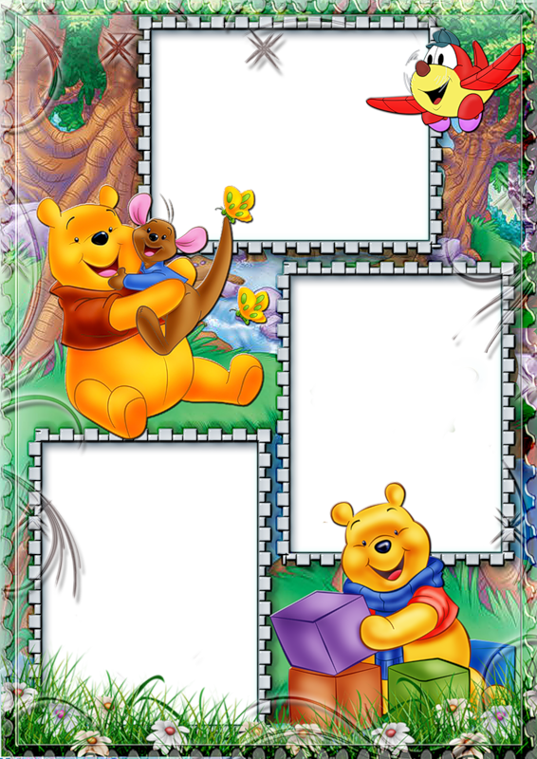
«Называй число, больше на …» – бросьте мяч ребенку и назовите число, ребенок должен вернуть вам мяч и назвать число, больше на… загаданного вами числа.
«Кто сосед» – бросьте мяч ребенку и назовите число, ребенок должен вернуть вам мяч и назвать соседние числа с загаданным вами.
«Где находится» – бросьте мяч ребенку, задав вопрос, что находится (справа, слева, сзади…),ребенок должен вернуть вам мяч и дать ответ.

Slide 5
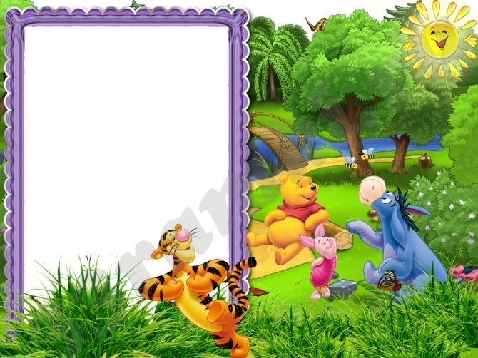
Счет в дороге.
Дети очень быстро устают в транспорте, если их предоставить самим себе. Это время можно провести с пользой, если вы будете вместе с ребенком считать. Сосчитать можно проезжающие трамваи, количество пассажиров-детей, магазины или аптеки. Можно придумать каждому объект для счета: ребенок считает большие дома, а вы маленькие. У кого больше?

Slide 6
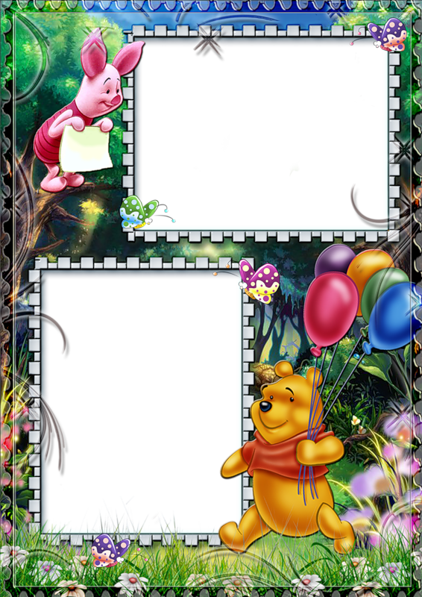
Сколько вокруг машин?
Обращайте внимание ребенка на то, что происходит вокруг: на прогулке, на пути в магазин и т. д. Задавайте вопросы, например: "Здесь больше мальчиков или девочек?", "Давай сосчитаем, сколько скамеек в парке", "Покажи, какое дерево высокое, а какое самое низкое", "Сколько этажей в этом доме?"
Далеко ли это?
Гуляя с ребенком, выберите какой-нибудь объект на недалеком от вас расстоянии, например лестницу, и сосчитайте, сколько до нее шагов. Затем выберите другой объект и также сосчитайте шаги. Сравните измеренные шагами расстояния - какое больше? Постарайтесь вместе с ребенком предположить, сколько шагов потребуется, чтобы подойти к близкому объекту.

Slide 7
Используя эти развивающие детские игры для детей во время ваших прогулок, и не боясь экспериментировать, усложняя или упрощая задания, в зависимости от способностей и возраста малыша, вы быстро сможете научить ребенка счету, ориентировке в пространстве и времени, сможете развить его внимание, память, логику и речь.

Slide 8
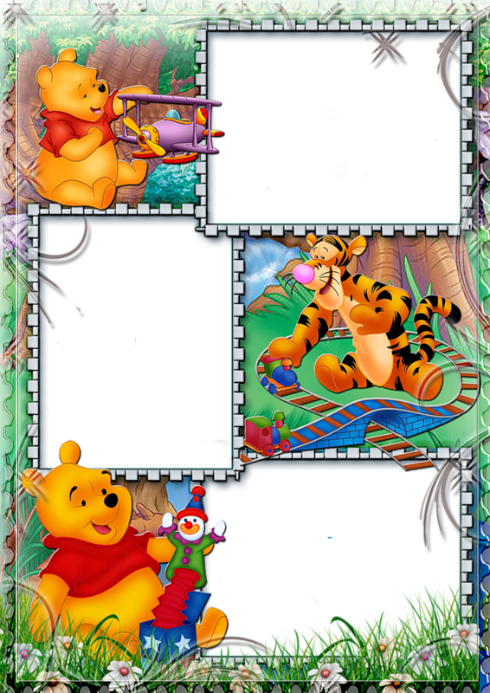
Так же большое разнообразие математических игр и упражнений вы можете найти в следующей литературе: В.Волина «Веселая математика» З.А Михайлова «Игровые занимательные задачи для дошкольников»
Перова М.Н.Дидактические игры и упражнения по математике для работы с детьми дошкольного и младшего школьного возраста
С помощью этих игр вы можете развить не только математические способности у ребенка,
но и другие по вашему усмотрению, а также с еще большей пользой проведете свое время на прогулке, если научите ребенка общению с другими детьми, ведь в эти игры можно играть не только с мамой, а и с друзьями на детской площадке.
Успехов вам и вашем детям!

